Slide 1
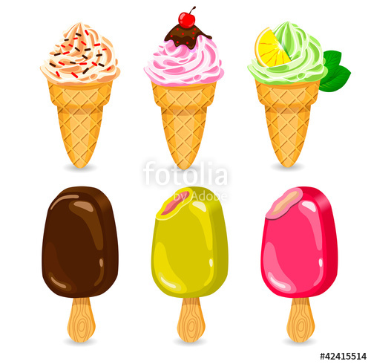
Презентация к интегрированному занятию по развитию речи «Кафе Лакомка»
Выполнила: воспитатель старшей группы «Б» Болдырева О.А.

Slide 2
МОРОЖЕНОЕ МОЛОЧНОЕ

Slide 3
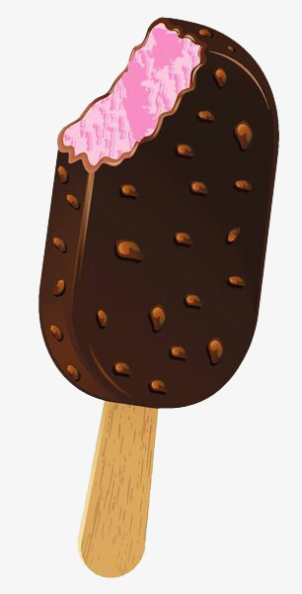
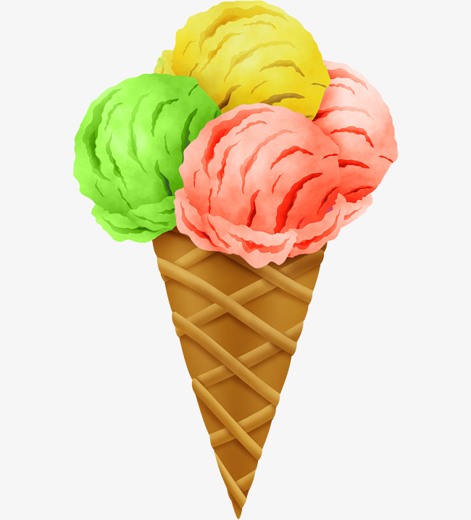

Slide 4
